Slide 1
Il terremoto calabro-siculo del 28 Dicembre 1908
Risorse online per lo studio e l’approfondimento
Presentazione di Fabio Bonaccorso
A.A 2019-20

Slide 2
Obiettivi e metodo
L’obiettivo di questa ricerca è il reperimento di risorse digitali in rete per lo studio di quell’evento catastrofico che fu il terremoto che il 28 Dicembre 1908 colpi la costa nord orientale sicula e quella calabrese portando alla quasi completa distruzione della città di Messina e Reggio Calabria.
Nel corso della ricerca ci si è concentrati nel trovare i seguenti tipi di risorse
Siti web istituzionali informativi e divulgativi sulla storia del terremoto
Fonti primarie digitalizzate sia cartacee sia multimediali
Articoli scientifici a tema storico pubblicati su riviste digitali o cartacee
Siti e strumenti utili alla creazione di una bibliografia sull’argomento

Slide 3
Il terremoto del 28 Dicembre 1908 – Cenni storici
La mattina del 28 Dicembre 1908 una scossa di terremoto con magnitudo pari al 7.2 della Scala Richter avente come epicentro il territorio della provincia di Reggio Calabria colpi con violenza le città di Reggio Calabria e Messina
La potenza della prima scossa da sola rase al suolo il 90% degli edifici delle due città: l’ora in cui il terremoto colpi (5:26 del mattino) fece si che il numero di vittime della scossa fosse subito elevatissimo, le successive scosse di assestamento e il maremoto che colpi i litorali messinese e reggino poche ore dopo fecero si che il numero di sopravvissuti si riducesse ulteriormente
Il terremoto fece saltare tutti i collegamenti ferroviari e telegrafici: I primi soccorsi arrivarono il 29 Dicembre grazie alle marine militari russa e britannica, solo il 30 Dicembre la Regia Marina inviò una squadra navale su ordine del presidente del Consiglio Giolitti per coordinare l’evacuazione e i soccorsi .
Il numero stimato di vittime in tutta l’area colpita fu stimato tra 90.000 e 120.000, il terremoto fu il più grande disastro naturale per numero di vittime in Europa a memoria d’uomo

Slide 4
CFTI(http://storing.ingv.it/cfti/cfti5/ )
CFTI ( Catalogo Forti Terremoti in Italia) è un catalogo di sismografia storica dell’ INGV ( Istituto Nazionale di Geofisica e Vulcanologia) che raccoglie e cataloga i principali terremoti avvenuti in Italia e nell’area mediterranea dal 461 a.C. al 1997,raccogliendo a contempo informazioni storiche su di essi.
Dalla home page è possibile navigare una mappa interattiva dell’Italia e del bacino Mediterraneo nella quale l’epicentro dei terremoti è segnato attraverso un icona a forma di stella che a seconda del colore ne indica la magnitudo e che, una volta cliccata, conduce alla pagina specifica del terremoto.
E’ inoltre possibile raffinare la ricerca attraverso vari parametri (es. magnitudo, intervallo temporale etc.)

Slide 5
CFTI
Home page

Slide 6
CFTI(2)
Dalla pagina dell’evento sismico che ci interessa ( in questo caso il terremoto del 28/12/1908 http://storing.ingv.it/cfti/cfti5/quake.php?21318IT ) è possibile accedere a diversi ‘tab’ che approfondiscono vari aspetti del terremoto sia dal punto di vista prettamente geologico ( es. sequenza sismica ), sia dal punto di vista storico (impatto socio-economico, risposte istituzionali, ricostruzione etc.)
Molto interessante per lo storico è il tab ‘Bibliografia’ che raccoglie i documenti riguardanti lo specifico evento sismico suddividendoli in ‘Fonti dirette’ ‘Fonti indirette', 'Studi storiografici’ e ‘Bibliografia scientifica’.
Molto utile, quando disponibile, la possibilità di scaricare la trascrizione del documento cartaceo in .pdf o in alcuni casi la sua versione digitalizzata. Quando i documenti non sono disponibili i formato digitale, il sito rimanda all’archivio dove le copie fisiche di essi sono conservati.

Slide 7
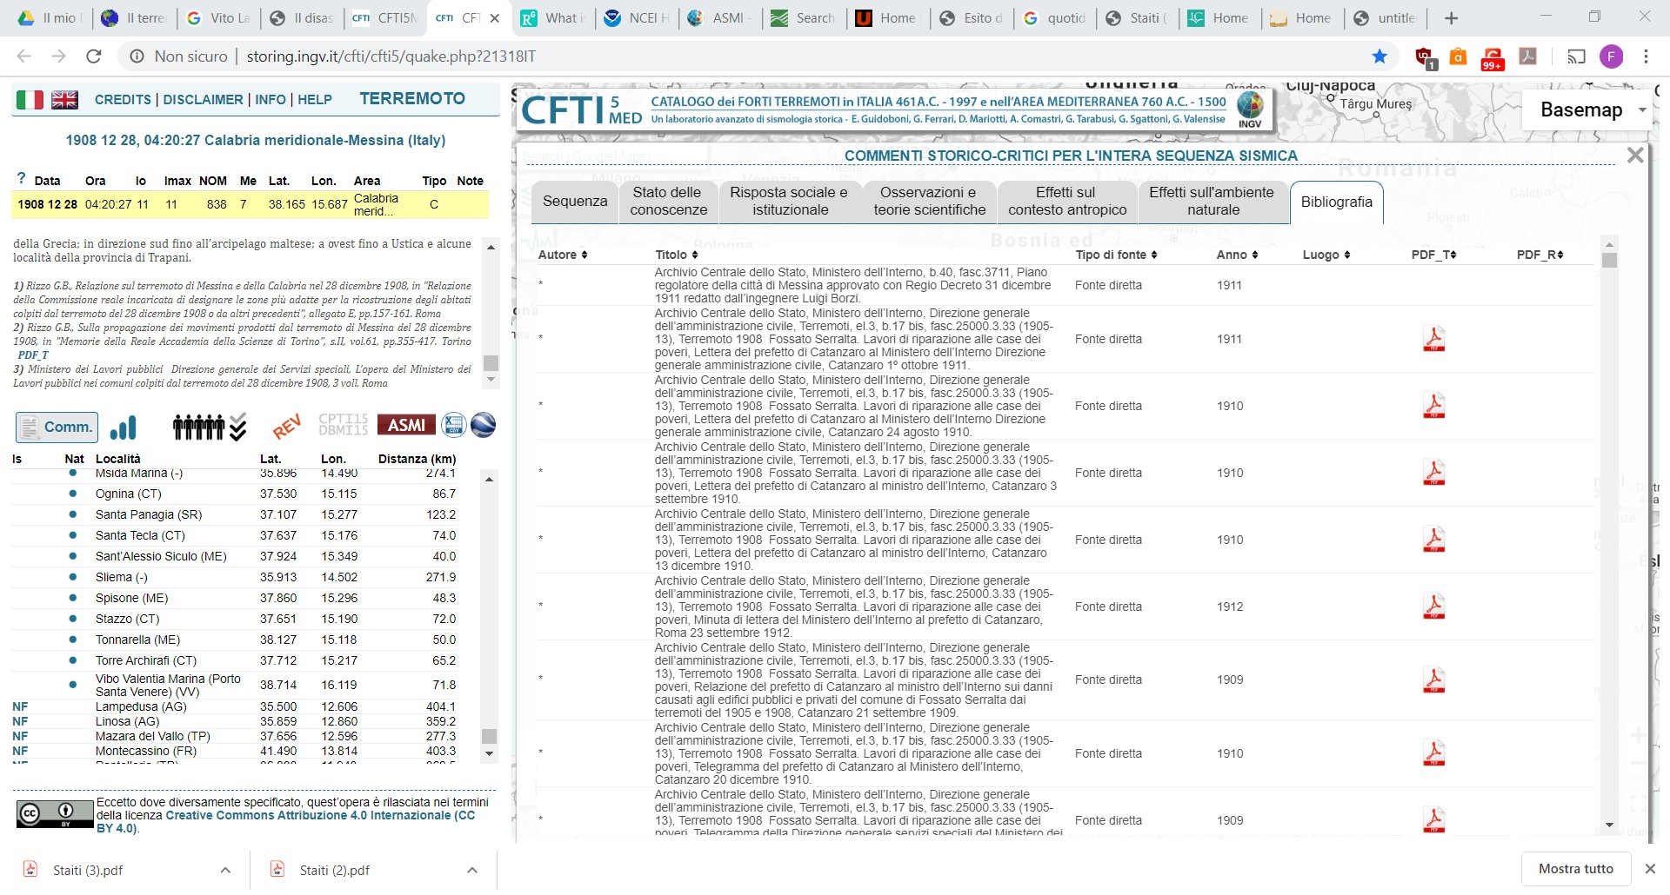
CTFI- Bibliografia terremoto Calabro-Siculo 1908

Slide 8
INGV Terremoti (https://ingvterremoti.com/)
Sempre l’INGV mantiene dal 2012 un blog nato per diffondere informazioni sugli eventi sismici in corso.
La sezione Terremoti nella storia permette di visualizzare articoli riguardanti i grandi terremoti del passato.
L’articolo sul terremoto di Messina del 1908(https://ingvterremoti.com/2015/12/28/i-terremoti-del-900-la-catastrofe-sismica-del-28-dicembre-1908/) fornisce un ampio resoconto sull’evento corredato anche da materiale fotografico e una bibliografia riguardante libri e articoli sia in formato cartaceo che digitale.

Slide 9
Archivi digitalizzati di quotidiani
Gli archivi giornalistici digitalizzati rappresentano un importante fonte primaria per lo studio degli eventi del terremoto del 1908, soprattutto delle sue prime drammatiche ore.
La Stampa (http://www.archiviolastampa.it/) –Archivio che raccoglie tutte le prime pagine del quotidiano dal 1867,permettendo di visualizzarle e scaricarle gratuitamente in formato .pdf. Nota tecnica: richiede il plugin, ormai tecnicamente obsoleto e insicuro, Adobe Flash Player installato sul browser, l’interfaccia di ricerca risulta alc1quanto complicata.
Corriere della Sera (http://archivio.corriere.it/Archivio/interface/landing.html) contiene le edizioni complete del Corriere della Sera, l’interfaccia ri ricerca risulta semplice e immediata, tuttavia la consultazione richiede un abbonamento.
Au.Gu.Sto. (Automazione Gazzetta Ufficiale Storica(Link) La gazzetta edita dal Regno d’Italia, oltre che la parte ufficiale contente la promulgazione delle leggi, possedeva una parte cosiddetta «Non Ufficiale» dove venivano riportate le notizie più importanti dall’Italia e dall’estero. L’archivio permette il download gratuito di tutti i numeri della Gazzetta Ufficiale del Regno fino al 1946.
Archivi di giornali esteri La notizia del devastante terremoto ebbe eco anche fuori dall’Italia. Nel British Newspapers Archive (link) e nell’archivio dei quotidiani della Library of Congress degli Stati Uniti(link) effettuando una ricerca con le parole chiave ‘Earthquake sicily 1908’si possono trovare edizioni integrali digitalizzate di quotidiani che ne parlano fornendo anche notizie che i quotidiani italiani non trattano ( ad esempio la presenza di cittadini stranieri britannici o americani sul luogo del disastro)

Slide 10
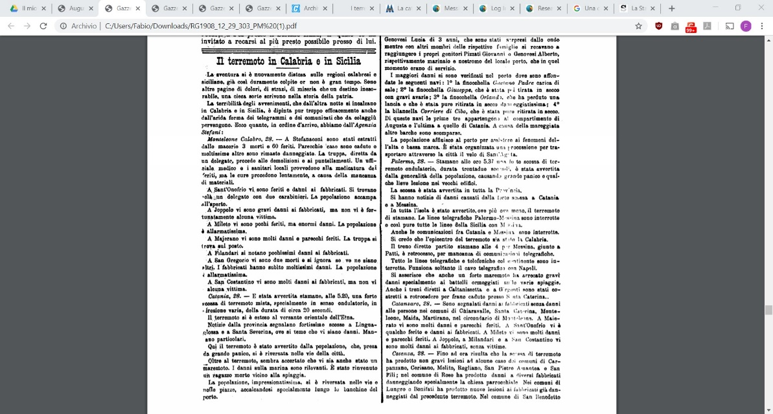
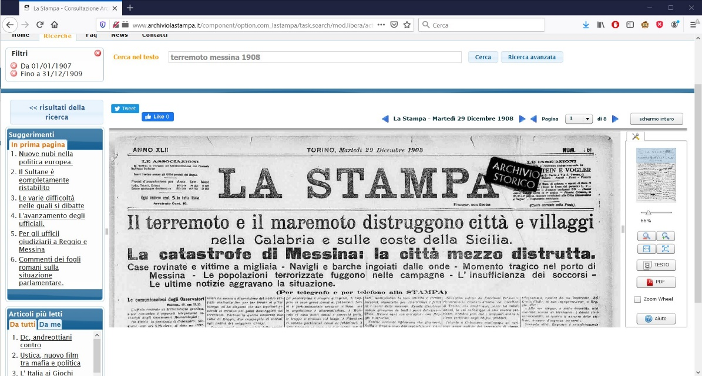
Quotidiani digitalizzati

Slide 11
Internet Archive (https://archive.org/)
L’internet archive è una biblioteca digitale che permette l’accesso gratuito a vari tipi di risorse: ad esempio, siti web, audio, immagini in movimento (video) e libri.
Una ricerca con le parole chiavi ‘Terremoto 1908 Messina’ è infruttuosa (solo un risultato )
Viceversa con la ricerca ‘Earthquake 1908 Messina’ il numero di risultati si fa più cospicuo permettendo anche la consultazione di resoconti pubblicati nei primi anni successivi al terremoto in lingua inglese

Slide 12
Internet Archive : esempio di risultato

Slide 13
Google Books (https://books.google.com)
Google Books permette una ricerca di determinate keyword all’interno di testi digitalizzati. Tuttavia a differenza di internet archive i testi qui presentati non sono consultabili interamente e a volte nemmeno parzialmente.
A differenza di Internet Archive la ricerca con keyword ‘Terremoto Messina 1908’ è più fruttuosa e i testi proposti sono principalmente a carattere storico, tuttavia di essi, solo pochi sono consultabili. E’ tuttavia utile notare che nei testi sono spesso fornite bibliografie con le quali proseguire la ricerca.

Slide 14
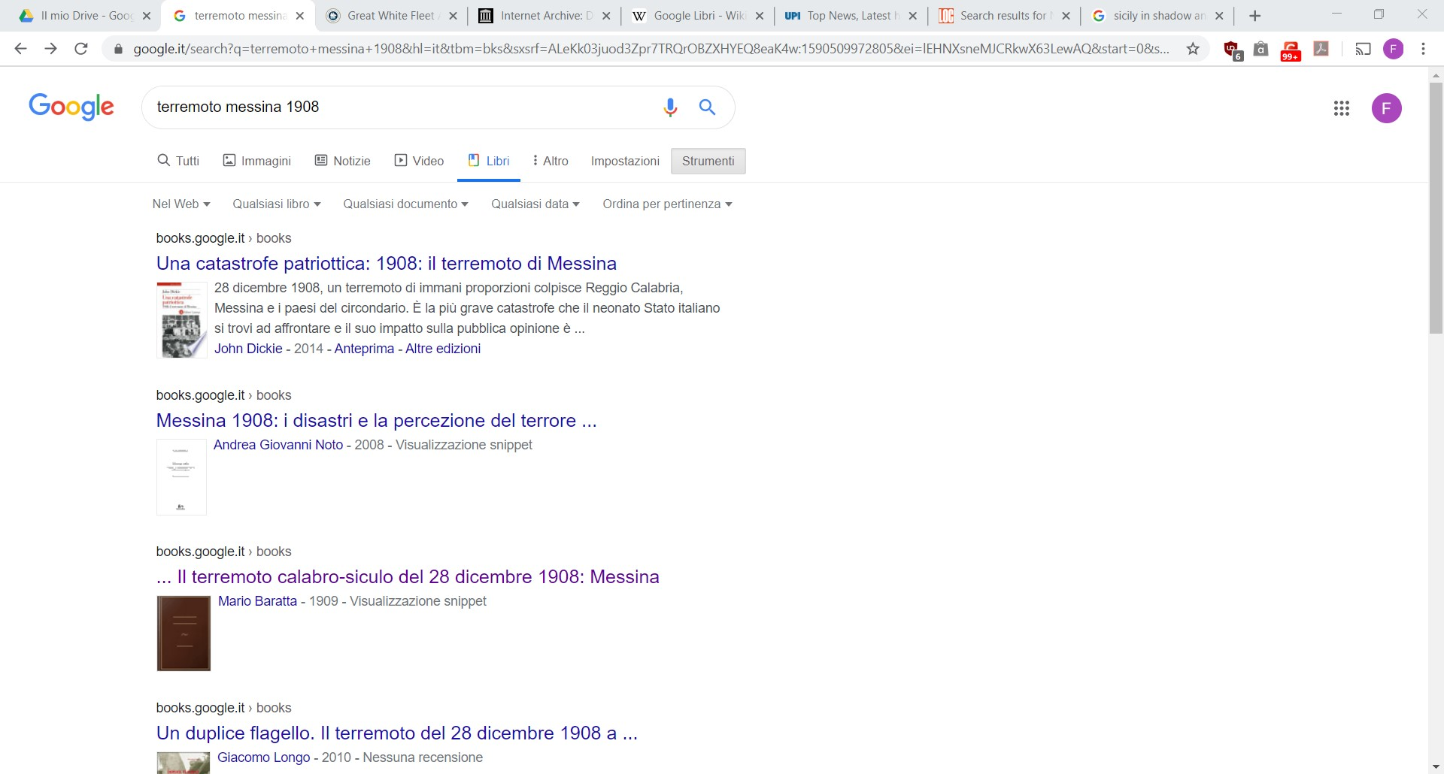
Google Books
Risultati della ricerca ‘Terremoto Messina 1908’

Slide 15
JSTOR
JSTOR (www.jstor.org) è una biblioteca online da cui è possibile consultare e scaricare articoli scientifici sia gratuitamente che a pagamento
Attraverso l’uso dell’operatore booleano AND e le parole chiavi earthquake messina 1908’ che ha prodotto interessanti risultati fra cui uno dei primi articoli scientifici sul terremoto, pubblicato nel 1909 sul Bulletin of the American Geographical Society (Link)
Meno numerosi i risultati della medesima ricerca con parole chiave in italiano

Slide 16
Europeana
Europeana(https://www.europeana.eu/it) è una biblioteca digitale europea che riunisce contributi già digitalizzati da diverse istituzioni dei 28 paesi membri dell'Unione europea in 30 lingue.
La ricerca con parole chiave ‘Terremoto Messina 1908’ha prodotto risultati di tipo multimediale ovvero foto scattate all’epoca e digitalizzate da varie biblioteche europee e un filmato girato per le strade distrutte di Messina e Reggio Calabria, digitalizzato e pubblicato dalla Cineteca di Bologna(http://cinestore.cinetecadibologna.it/video/dettaglio/41306 - richiede Adobe Flash Player)

Slide 17
Europeana-Alcuni risultati della ricerca

Slide 18
Archivi Storici
Alcuni archivi storici privati e pubblici hanno dedicato articoli sui loro siti web al terremoto del 1908, pubblicando in essi parte dei documenti digitalizzati in loro possesso e dando informazioni su come procedere per la consultazione dei documenti fisici.
https://www.archiviomrubatto.it/le-cappuccine-accanto-ai-terremotati/il-terremoto-di-messina-1908/ - Archivio Storico della Curia Generale Suore Cappuccine Madre Rubatto
http://archivitoscana.it/index.php?id=288 –Archivi storici della regione Toscana.

Slide 19
Cataloghi bibliografici online
I cataloghi bibliografici online si rivelano strumenti utili per chi vuole costruire una bibliografia sull’argomento e consultare pubblicazioni fisiche presenti nella biblioteche ma non disponibili in formato digitale I principali che sono stati consultati per questa ricerca sono :
World Cat - Registra le collezioni di quasi 20 000 biblioteche che, in oltre 123 Paesi, partecipano alla cooperazione bibliotecaria dell'Online Computer Library Center (OCLC
OPAC SbN (https://opac.sbn.it/opacsbn/opac/iccu/free.jsp)- OPAC del Servizio Bibliotecario nazionale.

